Slide 1
Datadriven skolutveckling
Anders Jönsson

Slide 2
Formativ bedömning
En form av datadrivet utvecklingsarbete på individ- och/eller klassnivå.

Slide 3
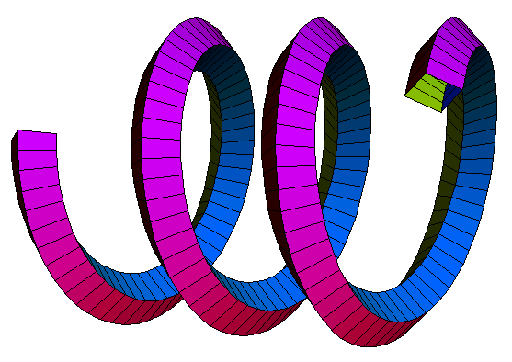
Formativ bedömning
Elevernas prestationer
Elevernas prestationer
Elevernas prestationer
Elevernas prestationer
Uppföljning/återkoppling
Uppföljning/återkoppling
Uppföljning/återkoppling
Förbättrade prestationer

Slide 4
Vad vi fick…
Kontinuerlig, summativ bedömning
Elevernas prestationer
Elevernas prestationer
Elevernas prestationer
Elevernas prestationer
Summativa omdömen
Summativa omdömen
Summativa omdömen
Ökad stress, minskad självkänsla, etc.

Slide 5
Formativ bedömning
En form av datadrivet utvecklingsarbete på individ- och/eller klassnivå.
Svårt att standardisera och aggregera på skolnivå.

Slide 6
De bakgrundsfaktorer som ingår i den statistiska modellen året 2024 för genomsnittligt meritvärde förklarar 52 procent av variationen i skolors resultat.
Vilken ytterligare information skulle du behöva för att skapa en strategi för att förbättra skolans resultat?
SALSA
Bakgrundsfaktorer: föräldrarnas genomsnittliga utbildningsnivå, andel nyinvandrade elever samt andelen pojkar.
Genomsnittligt meritvärde
Godkända betyg i alla ämnen: Andel elever som har betyg A-E i alla ämnen av samtliga elever som ha fått eller skulle ha fått betyg.

Slide 7
Olika förslag
Information om:
Undervisningens kvalitet
Elevernas kunskapsutveckling
Attityder och upplevelser

Slide 8
(1) Undervisningens kvalitet
Hur mäter man undervisningens kvalitet?
Ett vanligt svar: Med systematiska klassrumsobservationer
Fråga: Finns det inslag i undervisningen som kan sägas vara generellt bättre, eller hålla högre kvalitet, än andra?

Slide 9
(1) Undervisningens kvalitet
Område | Kärnfråga | Typiska indikatorer
Tydlighet och struktur | Är undervisningens mål och förväntningar klara för eleverna? | Klara instruktioner, tydliga mål, synliggörande av lärande-processen
Kognitiv utmaning | Får eleverna tänka, resonera och tillämpa kunskap på djupet? | Frågor som stimulerar analys och reflektion, uppgifter med högre ordningens tänkande
Lärandemiljö och relationer | Råder trygghet, respekt och engagemang? | Positiv ton, inkludering, elever vågar uttrycka idéer
Formativ återkoppling | Får eleverna information om hur de lär sig och hur de kan förbättra sig? | Återkoppling som är specifik, framåtsyftande och konstruktiv
Aktivt deltagande | Är eleverna kognitivt och socialt engagerade i lärandet? | Elever deltar, ställer frågor, reflekterar
Differentiering och stöd | Anpassas undervisningen efter olika behov? | Variation i material, tempo och stödformer
Ämnesdidaktisk kvalitet | Hur väl förklaras och fördjupas innehållet? | Korrekt och levande ämnes-representation, meningsfulla exempel

Slide 10
(1) Undervisningens kvalitet
Hur mäter man undervisningens kvalitet?
Ett vanligt svar: Med systematiska klassrumsobservationer
Fördel: Kan ge detaljerad och nyanserad bild av undervisningens kvalitet.
Utmaning: Kräver upprepade observationer och kalibrerade observatörer → tids- och kostnadskrävande.

Slide 11
(1) Undervisningens kvalitet
Hur mäter man undervisningens kvalitet?
Ett pragmatiskt svar: Mät undervisningens förutsättningar, som storlek på elevgrupper, hög lärartäthet, hög andel legitimerade lärare, tillräcklig planeringstid och möjligheter till samarbete.
Fördel: Relativt enkelt att samla in och sammanställa.
Utmaning: Goda förutsättningar innebär inte per automatik god undervisning.

Slide 12
(2) Elevers kunskapsutveckling
Vilka mått på måluppfyllelse och progression finns att tillgå?
Ett vanligt svar: Betyg
Fördel: Finns tillgängliga i flera årskurser och i samtliga ämnen (jfr NP).
Utmaning: Mätsäkerheten i betyg är mycket låg.

Slide 13
Reliabilitet

Slide 14

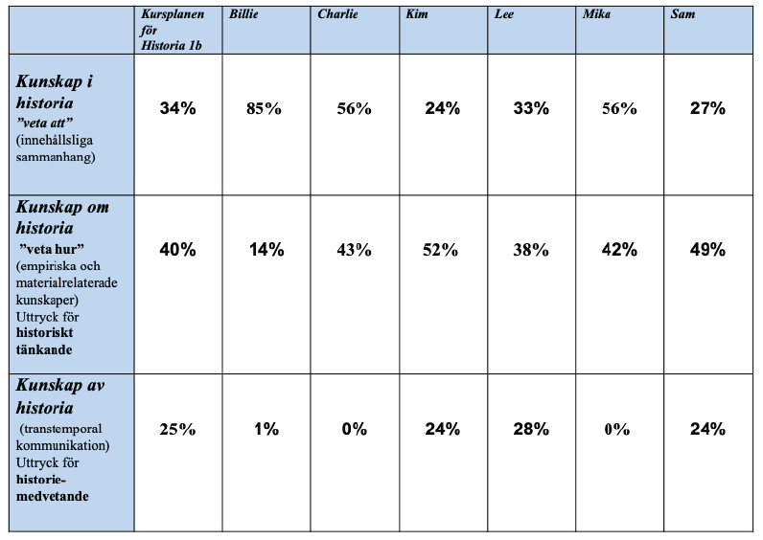
Vad betygsätts?

Slide 15
(2) Elevers kunskapsutveckling
Vilka mått på måluppfyllelse och progression finns att tillgå?
Ett vanligt svar: Betyg
Fördel: Finns tillgängliga i flera årskurser och i samtliga ämnen (jfr NP).
Utmaning: Mätsäkerheten i betyg är mycket låg.
Ytterligare utmaning: Betygskriterierna är för »trubbiga«.

Slide 16
(2) Elevers kunskapsutveckling
Vilka mått på måluppfyllelse och progression finns att tillgå?
Ett annat vanligt svar: Nationella prov
Fördelar: Hög kvalitet på proven. Standardiserade.
Utmaning: Ges bara i vissa årskurser och vissa ämnen.

Slide 17
(2) Elevers kunskapsutveckling
Vilka mått på måluppfyllelse och progression finns att tillgå?
Ett mindre vanligt svar: Lärarnas kontinuerliga bedömningar
Fördel: Ger löpande och undervisningsnära information (jfr betyg och NP).
Utmaningar: Informationen är inte enkelt jämförbar mellan lärare eller skolor. Kräver kontinuerlig rapportering av lärare, vilket tar tid från undervisning och formativ återkoppling.

Slide 18
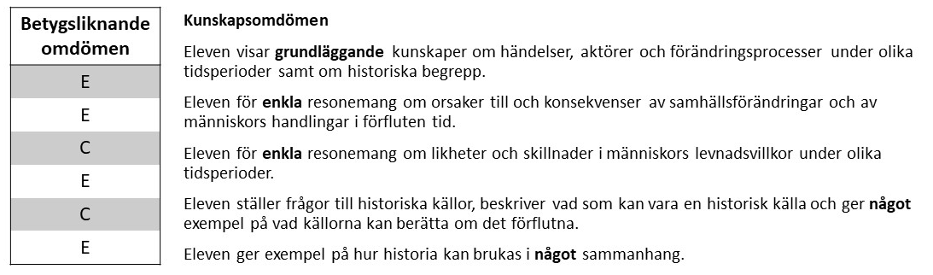
Når inte målen
På väg att nå målen
Når målen
Omdömen

Slide 19
(2) Elevers kunskapsutveckling
Vilka mått på måluppfyllelse och progression finns att tillgå?
Ett ovanligt svar: Separata kunskapstester
Fördelar: Kan standardiseras och rättas automatiskt.
Utmaningar: Finns inte tillgängligt för alla ämnen. Vem ska konstruera dem?
Ytterligare utmaning: Finns ibland motstånd mot standardiserade mätningar.

Slide 20
(3) Attityder och upplevelser
Hur vet man hur eleverna upplever skolan?
Ett vanligt svar: Genom enkäter till elever (och vårdnadshavare)
Generella dimensioner:
Trygghet och socialt klimat
Relationer och tillhörighet
Elevhälsa och skolmiljö
Ämnesspecifika dimensioner:
Meningsfull undervisning
Stöd och rättvisa
Balans mellan krav och stöd

Slide 21
(3) Attityder och upplevelser
Hur vet man hur eleverna upplever skolan?
Ett vanligt svar: Genom enkäter till elever (och vårdnadshavare)
Fördelar: Finns utprövade instrument. Kan analyseras för olika undergrupper.
Utmaningar: Resultaten behöver sammanställas och tolkas. Vem gör det?

Slide 22
Realistiska förslag?
Information om:
Undervisningens kvalitet förutsättningar
Elevernas kunskapsutveckling utifrån standardiserade kunskapstester
Attityder och upplevelser utifrån enkätsvar

Slide 23
Är datadriven skolutveckling en realistisk idé?
Å ena sidan:
Systematiskt kvalitetsarbete är redan ett lagstadgat krav enligt skollagen. Det innebär att skolor ska följa upp, analysera och utveckla verksamheten – vilket är kärnan i datadriven skolutveckling.
Digital infrastruktur är relativt väl utbyggd. Många skolor har tillgång till digitala plattformar där data kan samlas och analyseras.
Tillgång till nationell och kommunal data (t.ex. från Skolverket och SCB) gör att man kan sätta lokal information i relation till större mönster.

Slide 24
Är datadriven skolutveckling en realistisk idé?
Å andra sidan:
Kulturella hinder: Det finns en skepsis mot mätning i skolans värld. Datadriven utveckling riskerar att blandas ihop med kontroll.
Kompetensbehov: Många lärare och skolledare saknar utbildning i dataanalys och forskningsmetodik. Forskningslitteracitet är en nyckelfråga.
Tid och resurser: Att arbeta datadrivet kräver tid för analys, reflektion och kollegialt lärande — något som ofta saknas.
Tekniska och etiska frågor: Datainsamling måste ske på ett sätt som skyddar integritet och används etiskt, inte som ett övervakningsverktyg.

Slide 25
Vad krävs?
Stärkt forskningslitteracitet, så att data används reflekterat, inte mekaniskt.
Professionellt ägarskap: Lärare och skolledare behöver uppleva att data och forskning används för att stärka deras yrkesutövning, inte för kontroll uppifrån.
Stödstrukturer: Lokala dataanalytiker eller samarbeten med lärosäten kan fungera som bryggor.
Kulturförändring: Från skepsis till nyfikenhet.

